Slide 1

Lĩnh vực: PTTCXH
Hoạt động: Khám phá khoa học
Đề tài: "Các Con Vật Sống Trong Rừng“
Giáo viên: Lương Bích Quyên

Slide 2
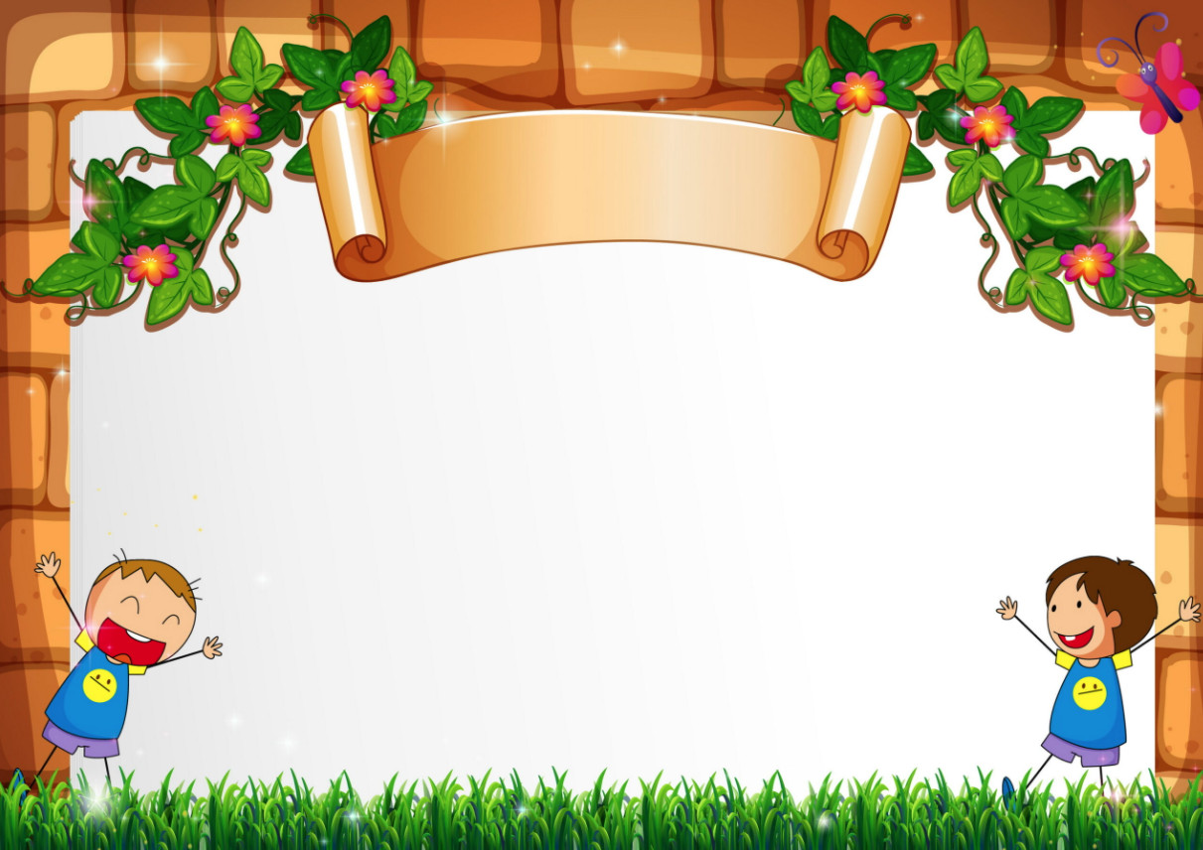

Hoạt động 1: Ổn định - Gây hứng thú
Hát: Chú voi con ở bản Đôn

Slide 3
Hoạt động 2: Tìm hiều về con vật sống trong rừng
Cho trẻ xem đoạn Video về con vật sống trong rừng

Slide 4

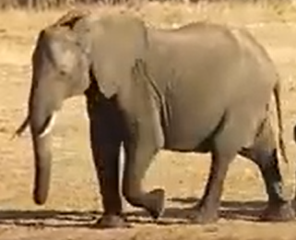
CON VOI

Slide 5
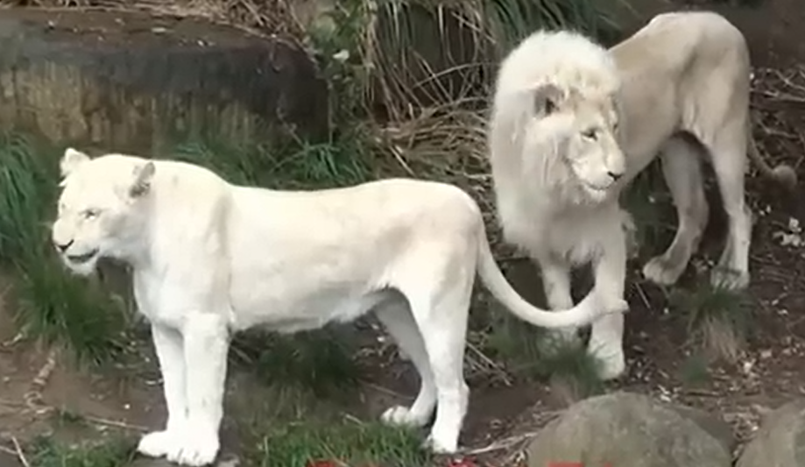
SƯ TỬ

Slide 6
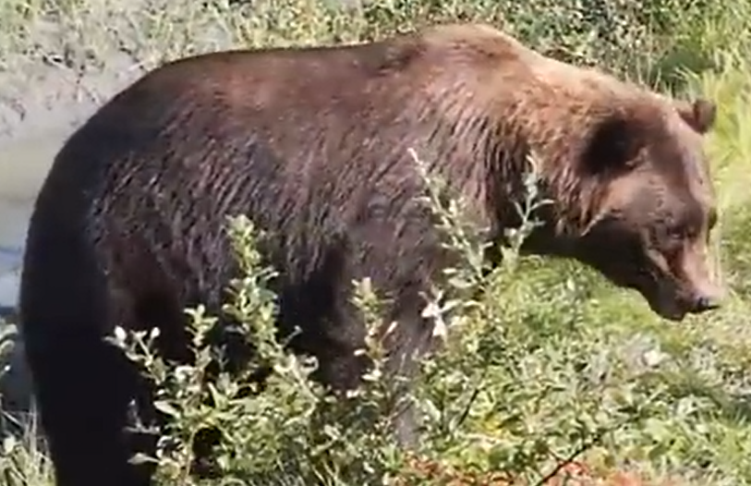
GẤU

Slide 7
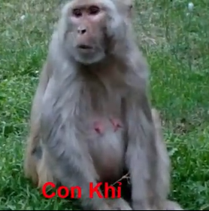

Slide 8
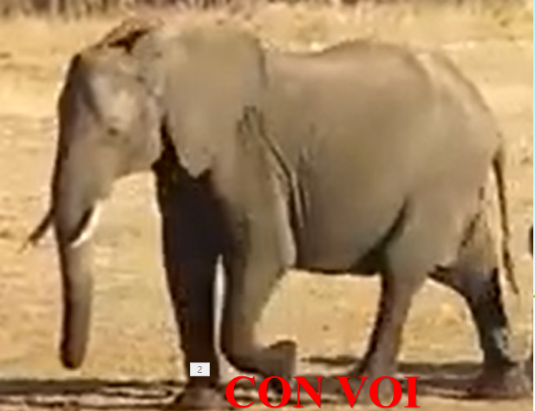
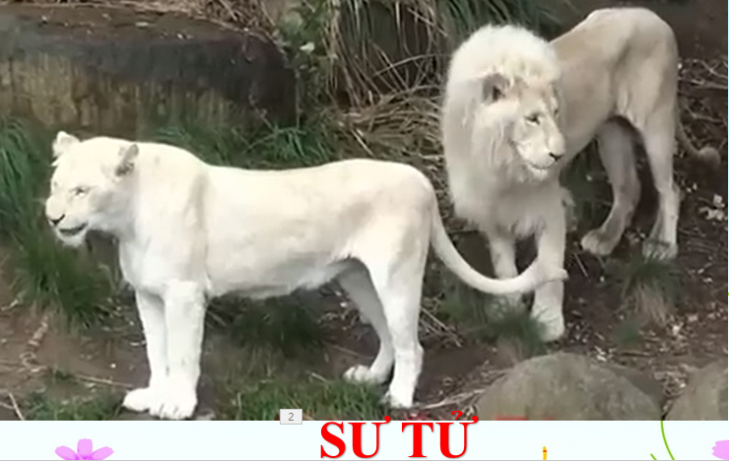

Slide 9
Con gấu

Slide 10
Hoạt động 3: Trải nghiệm
Trò chơi 1: Tai ai tinh
Trò chơi 2: Về đúng nhà

Slide 11

Kết thúc
Hát " Chú voi con ở Bản Đôn"

